Slide 1

Fruto da partilha dos sacrifícios das crianças e adolescentes e também da coleta da Campanha Missionária
Com alegria compartilhamos alguns projetos que são apoiados e incentivados pela Secretaria Internacional da IAM

Slide 2
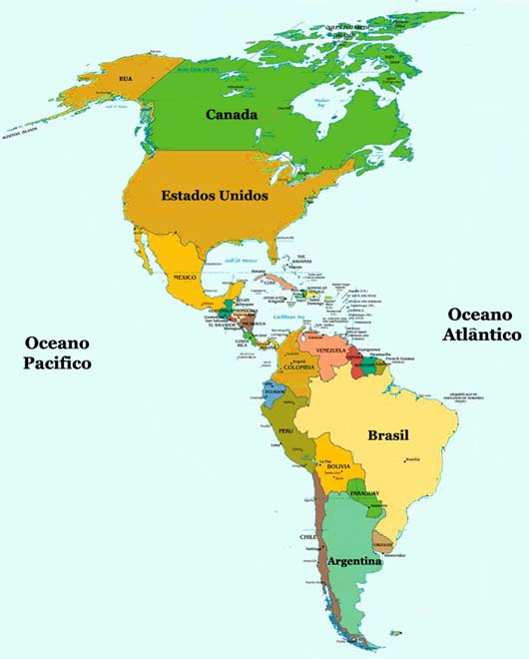
América

Slide 3
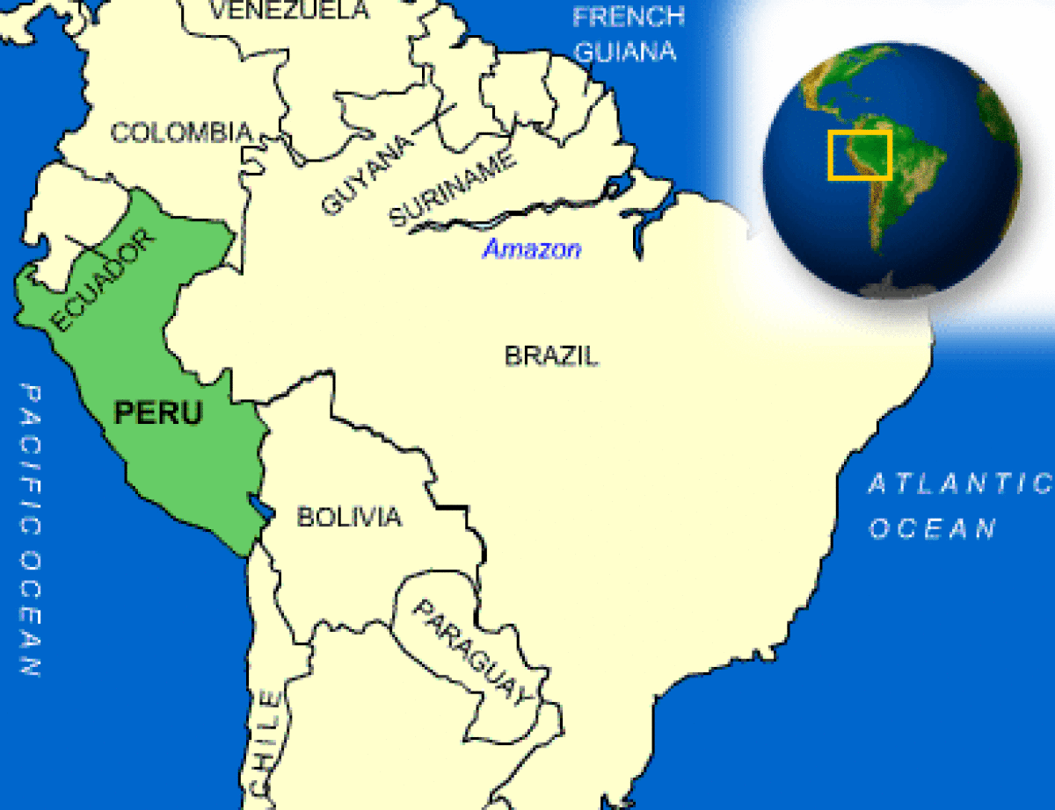

Slide 4
Perú
Vicariato Apostólico di San Ramón – Uniformes e material escolar para as crianças da Missão de Yurinaki, na selva Amazônica
Graças á ajuda da Pontifícia obra da Infância e Adolescência Missionária, as Religiosas da Missão têm conseguido comprar cadernos, lápis, canetas, livros escolares, Bíblias, etc. Ao mesmo tempo, elas compraram o necessário para confeccionar mochilas e uniformes das crianças feitos pelas próprias religiosas com a ajuda das mães. Esse material foi também distribuído nas comunidades indígenas espalhadas pela selva, algumas delas de difícil acesso, e necessitadas.

Slide 5
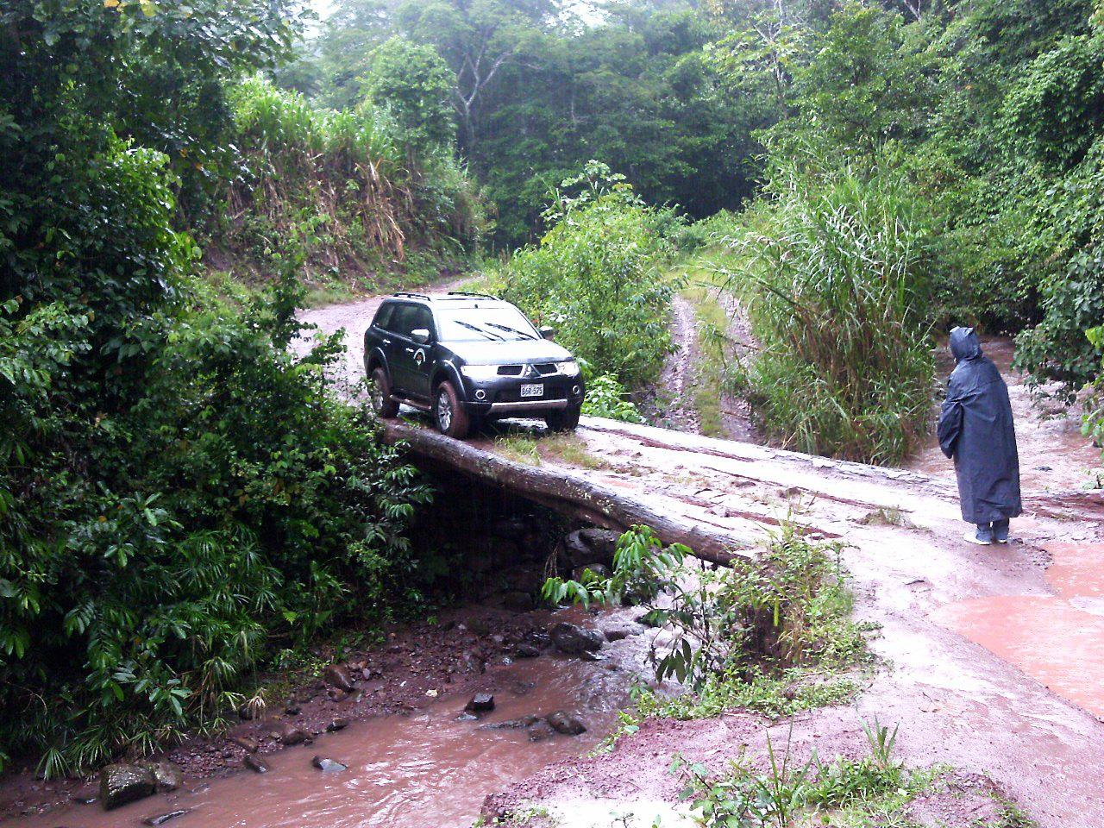
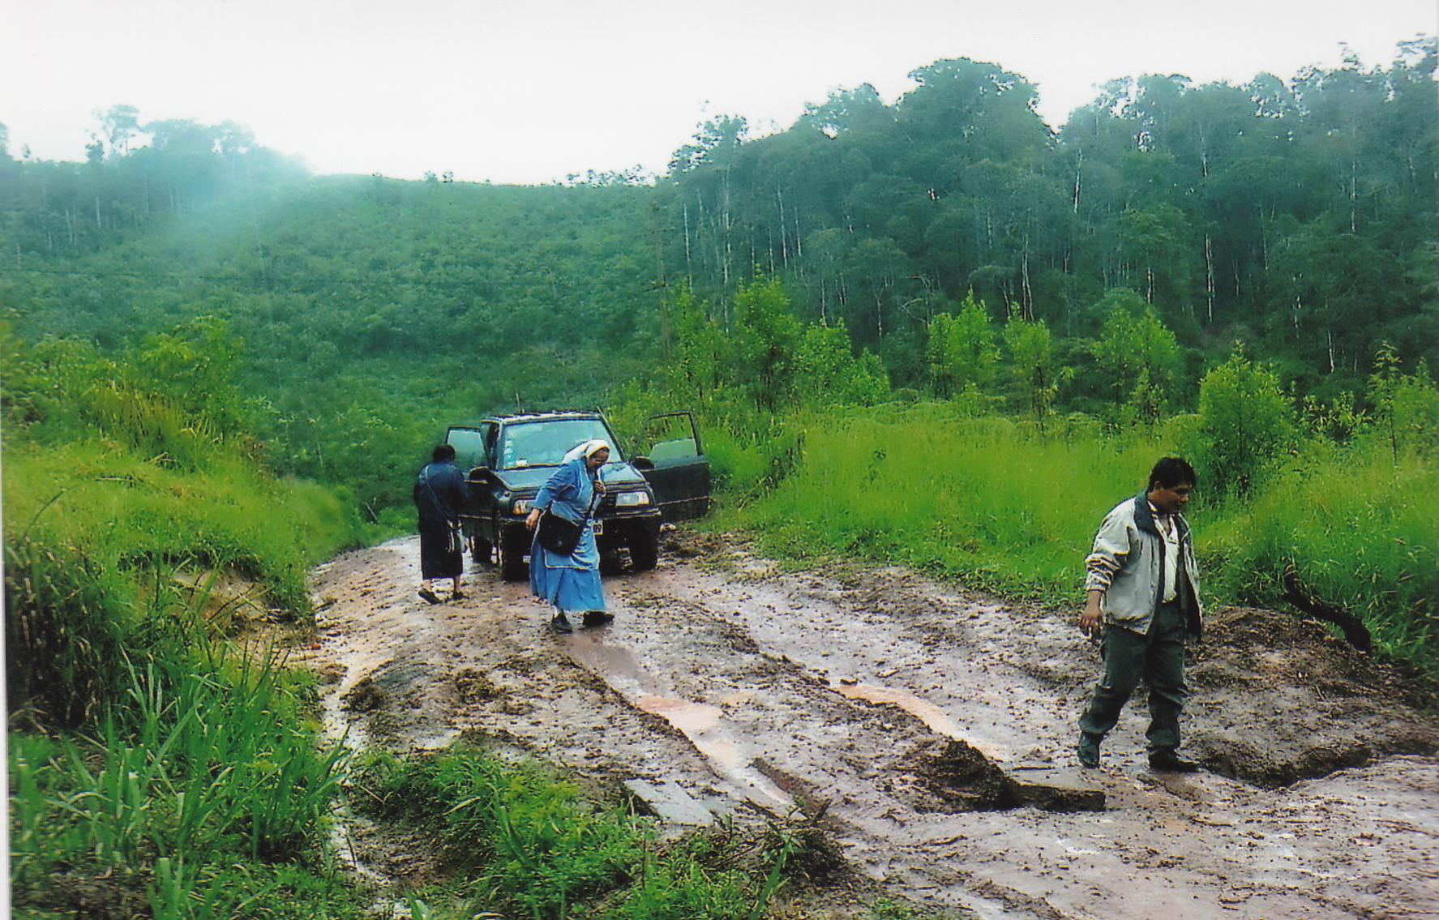

Slide 6
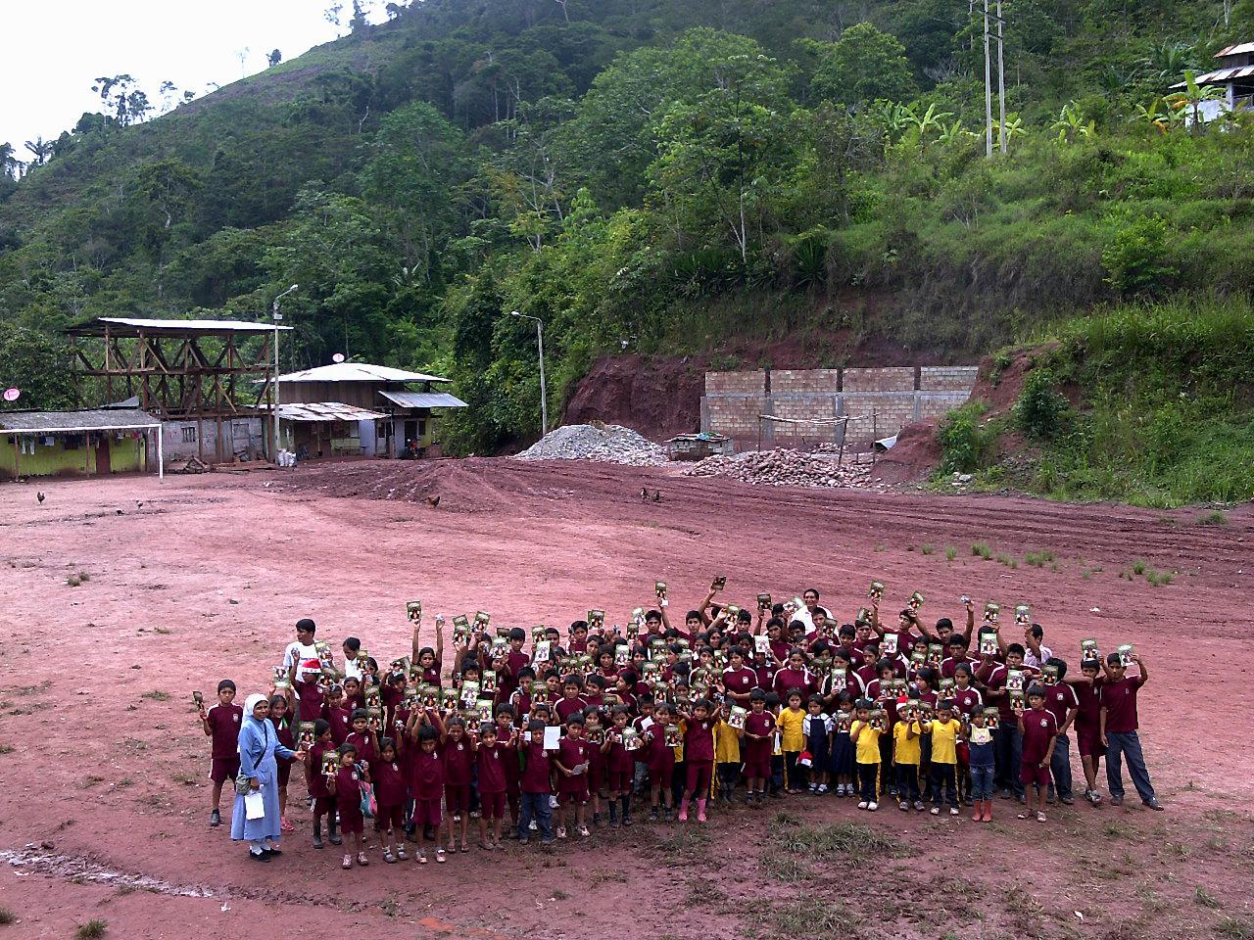
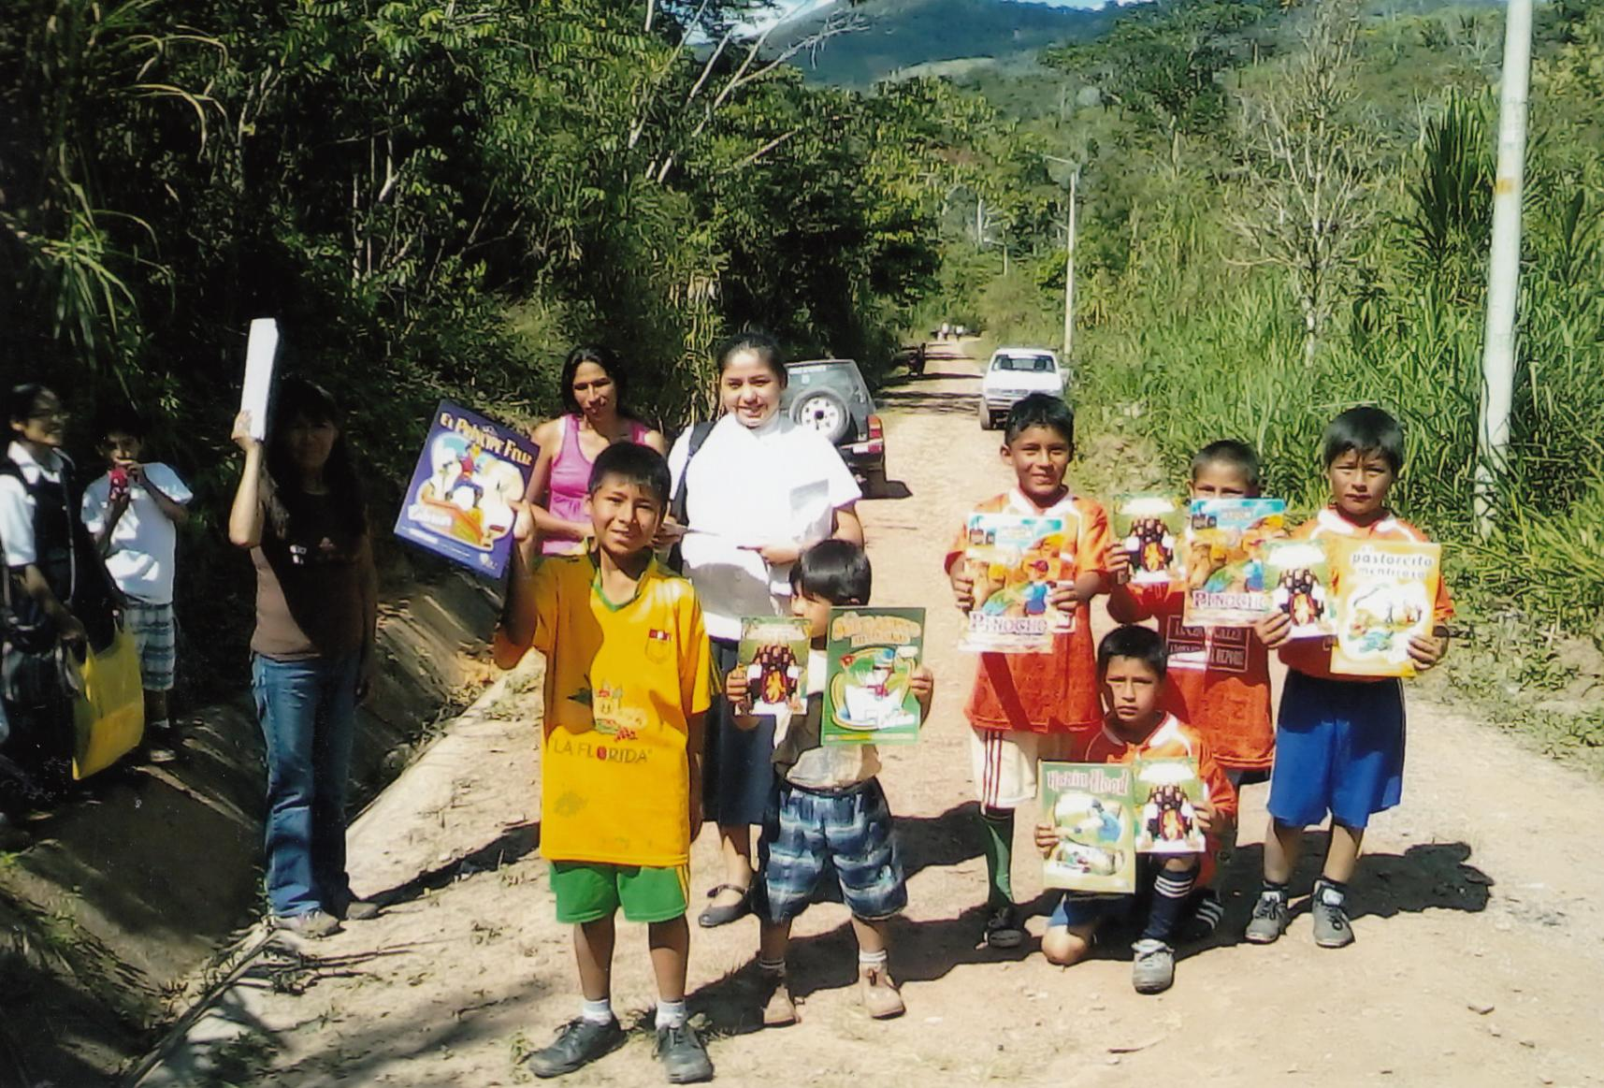

Slide 7
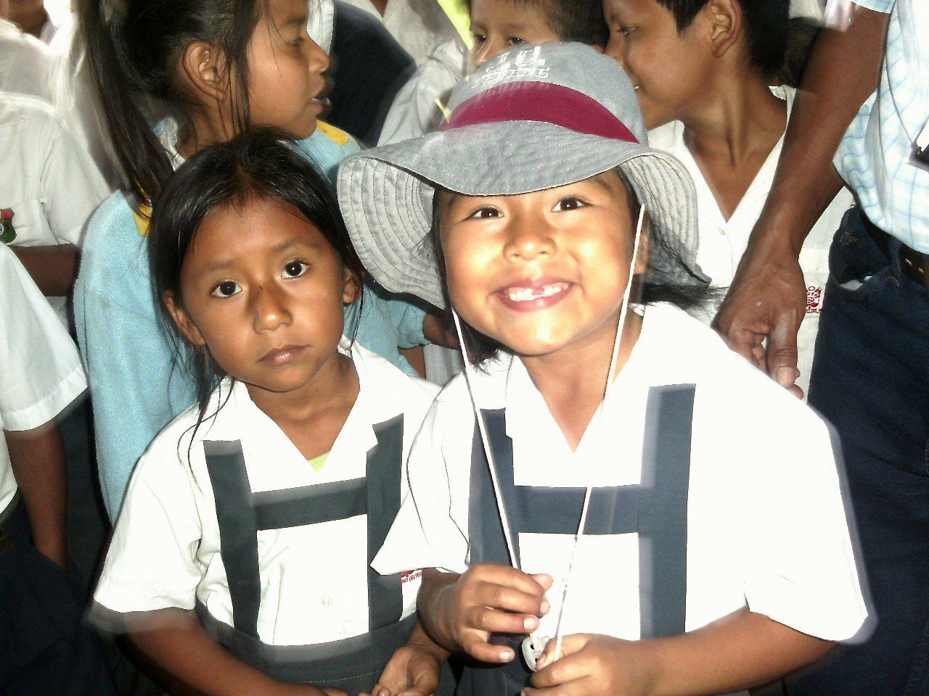
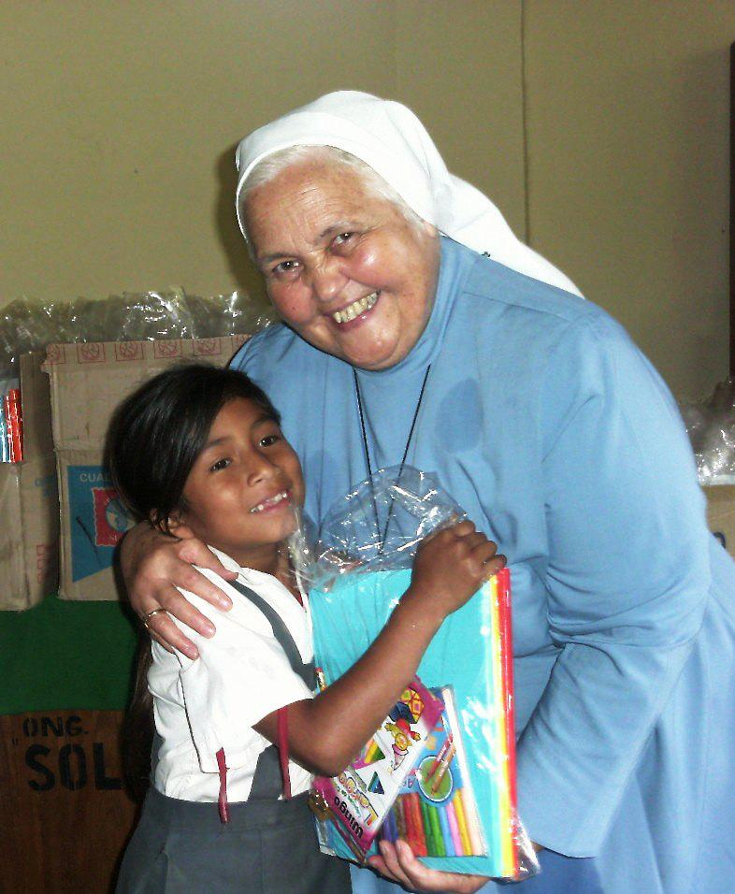
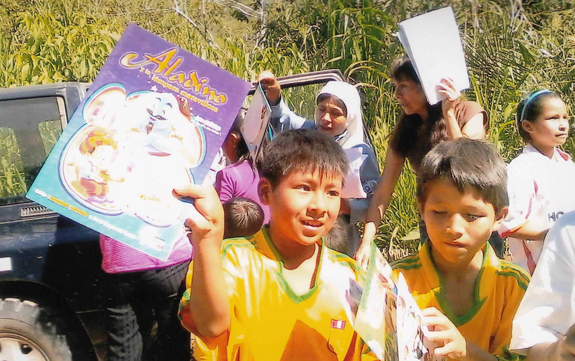

Slide 8
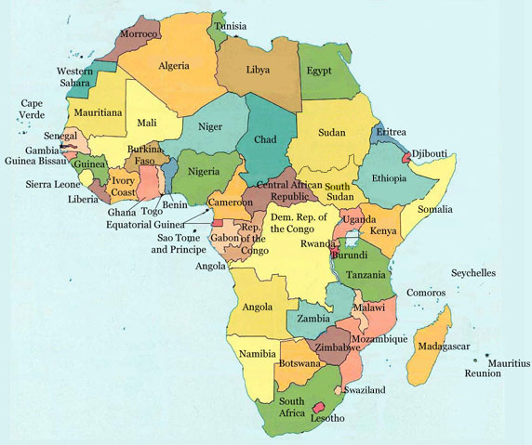
África

Slide 9
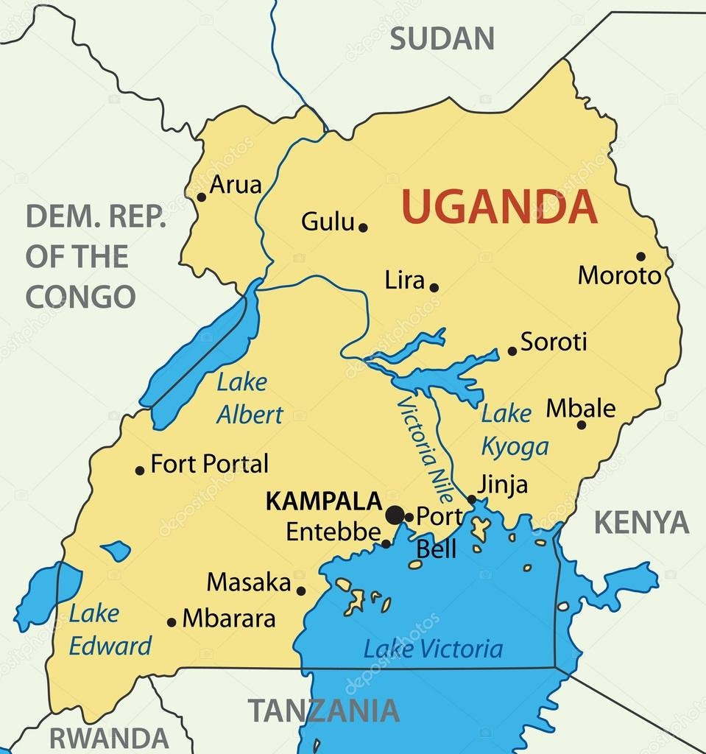

Slide 10
Uganda
Arquidiocese de Tororo – Reestruturação de 4 salas de aula na Escola Católica de Achilet
A escola está situada a 5 quilômetros da cidade de Tororo. A maioria das pessoas que vivem naquela região trabalham na agricultura e pobres.
O prédio original foi construído em 1950 e as salas estavam quase caindo. Era urgente reformar e criar um espaço de aprendizagem seguro para as 1.225 crianças. A construção da escola mudou a atitude não só das crianças, mas também de todas as pessoas: os pais das crianças animaram imitando as crianças que estavam ajudando, seguindo espírito missionário. Os estudantes da escola estão muito agradecidos e profundamente motivados a seguir adiante com seus estudos.

Slide 11
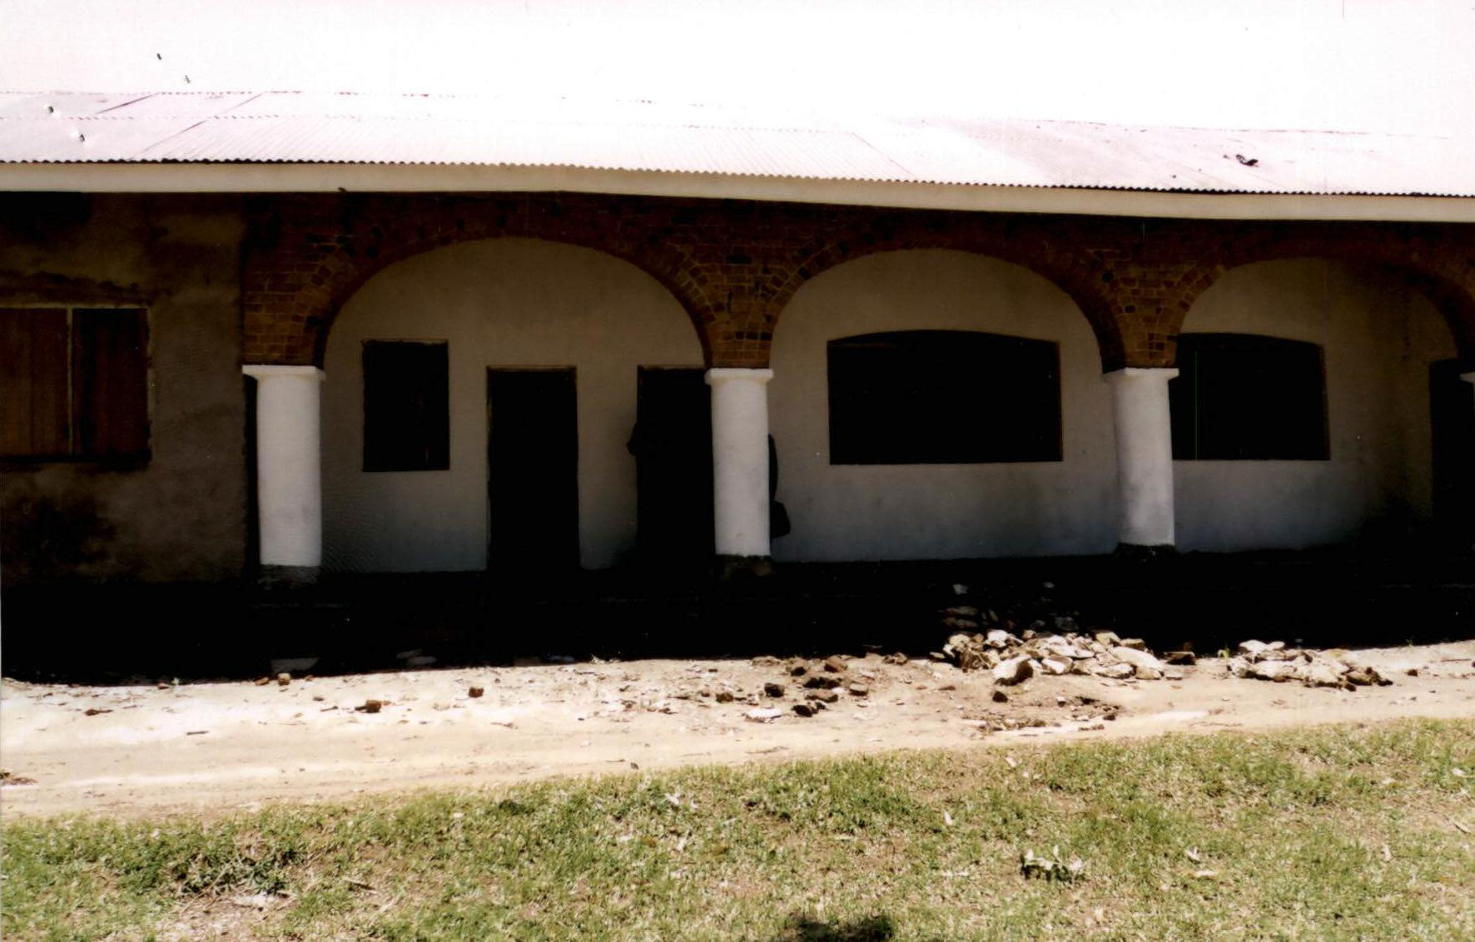
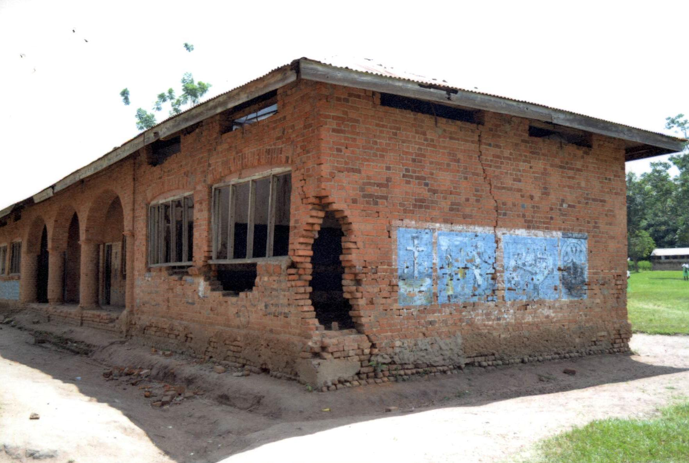

Slide 12
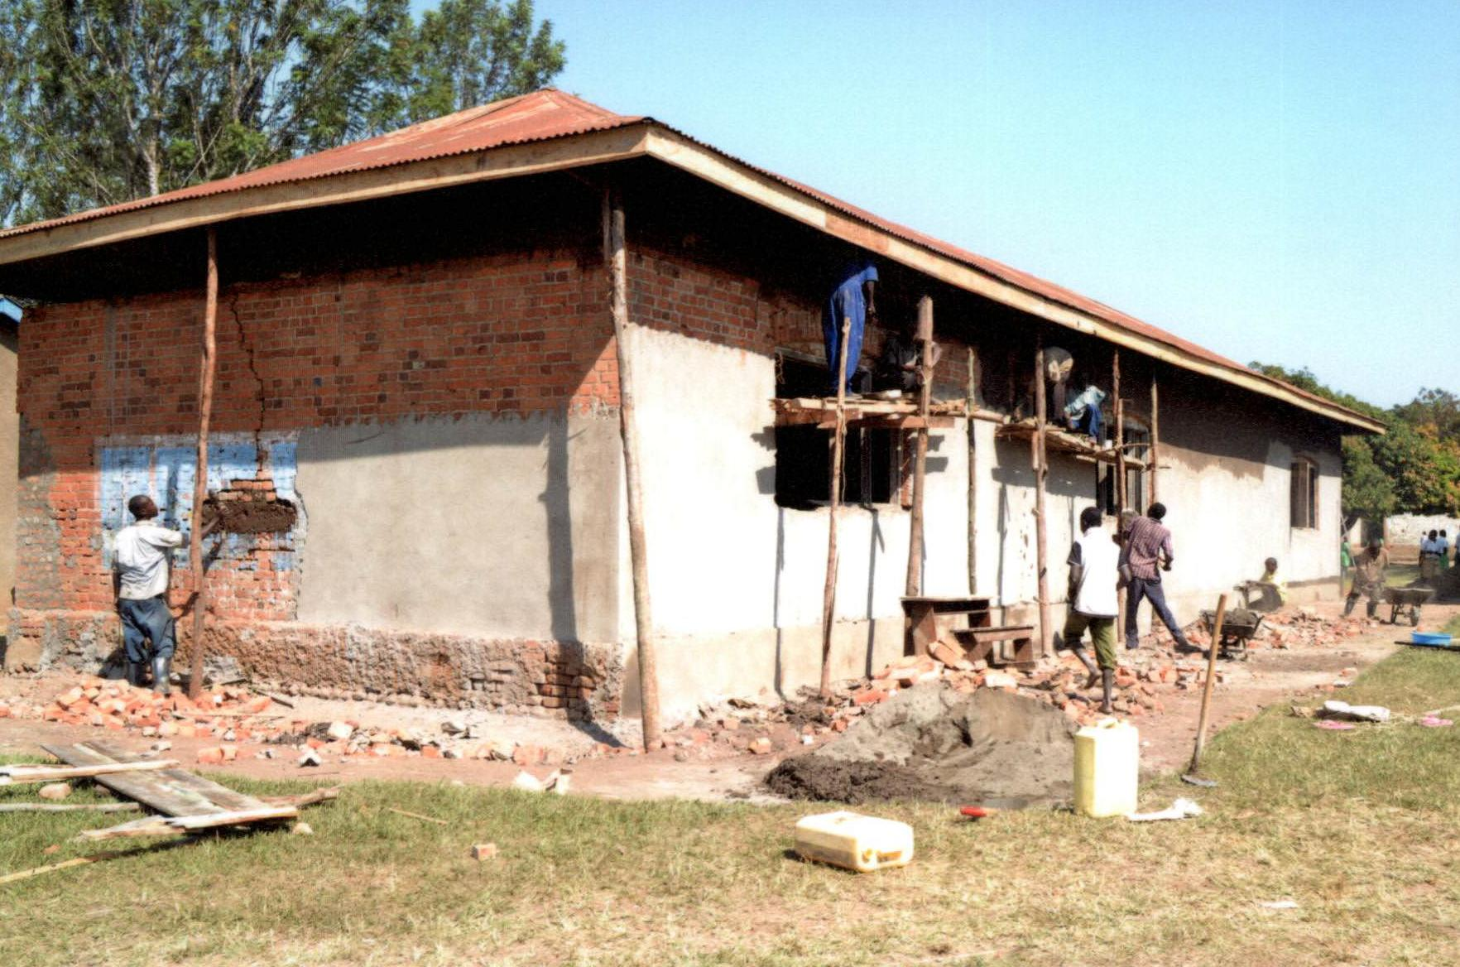
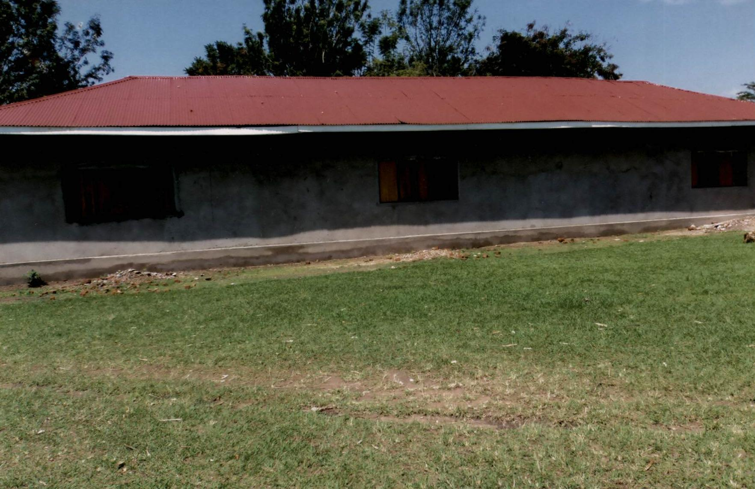

Slide 13
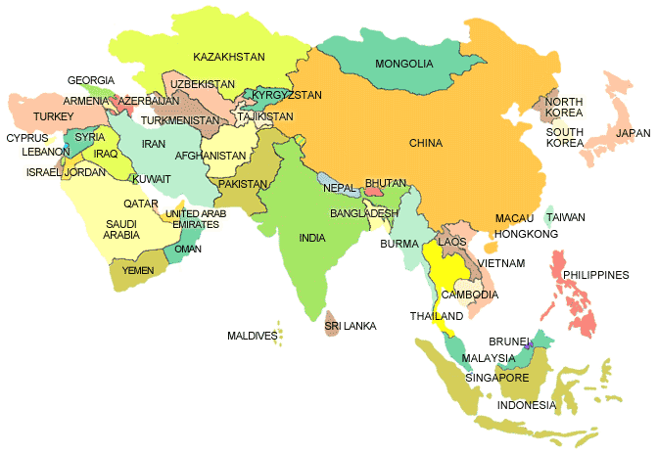
Ásia

Slide 14
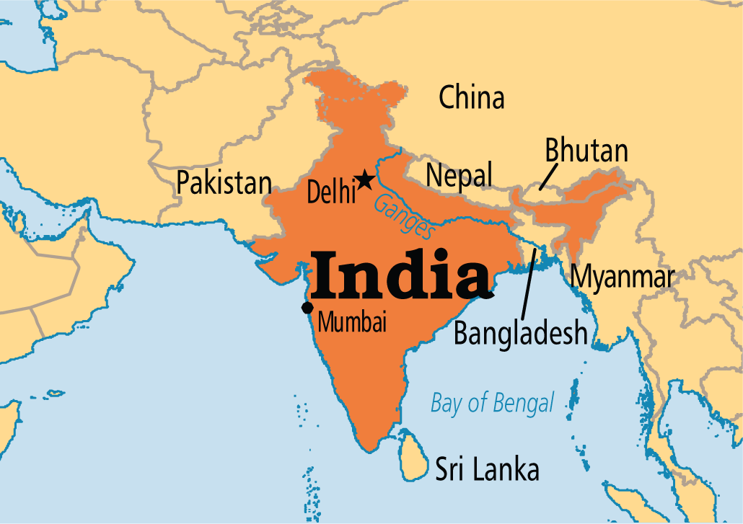

Slide 15
Índia
Construção de salas na Escola primaria de Santa Maria.
A região de Idappadi na Diocese de Salem está rodeada de aldeias muito pobres. A escola começou com os missionários da Sociedade para as Missões Estrangeiras de Paris (M.E.P) em 1921 para dar resposta às necesidades educativas das crianças pobres da região. Atualmente são 640 estudantes. Como so haviam 14 salas para 16 turmas, alguns estudantes tinham que estidar debaixo das árvores. Por isso surgiu o m projeto de construção de mais duas salas.
Graças à ajuda da IAM ea colaboração da população local, o projeto foi realizado com êxito. As crianças e as familias ajudaram limpando o lugar, oferecendo materiais de construção e mão de obra gratuita. O dia da Santa Infancia foi celebrado de maneira grandiosa com missa, jogo e competições. Todos os envueltos, entre estudantes, profesores e funcionarios expressam seus sinceros agradecimentos pela ajuda e retribuem com orações.

Slide 16
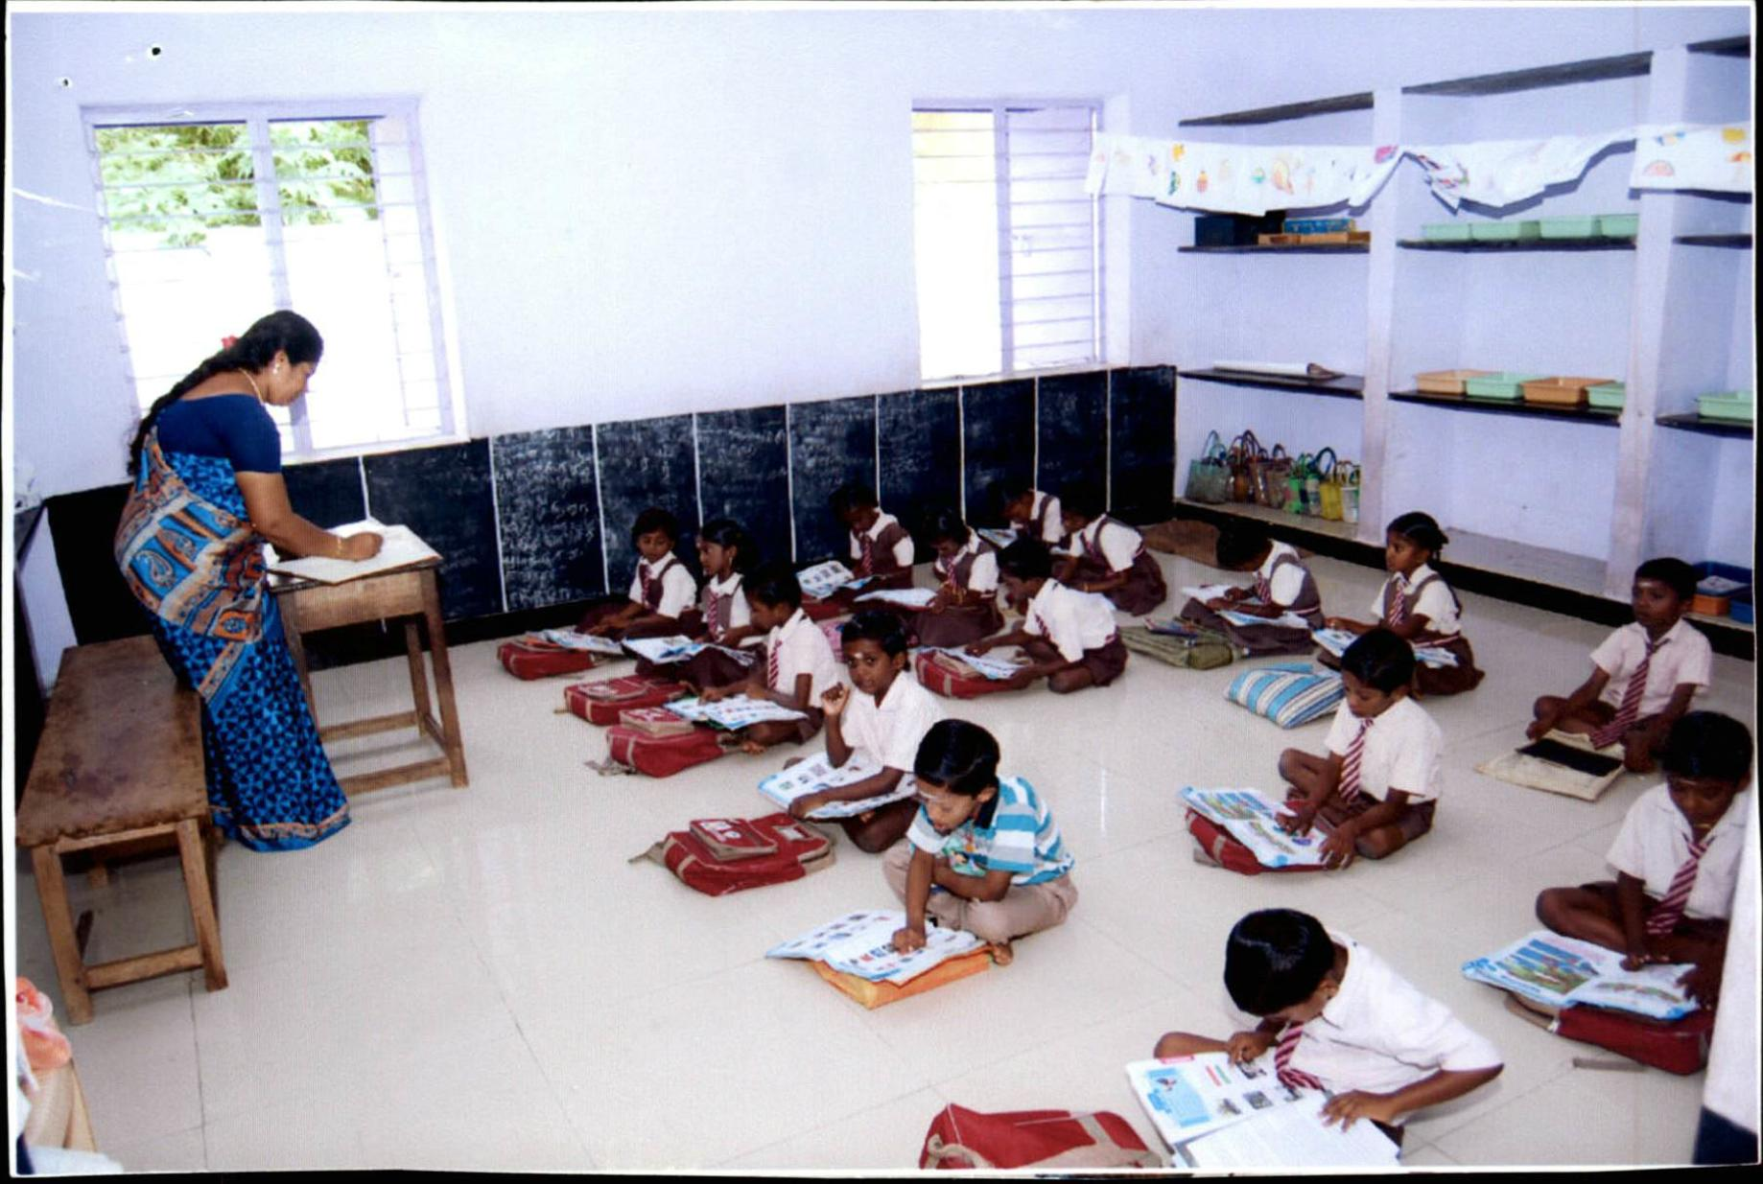

Slide 17
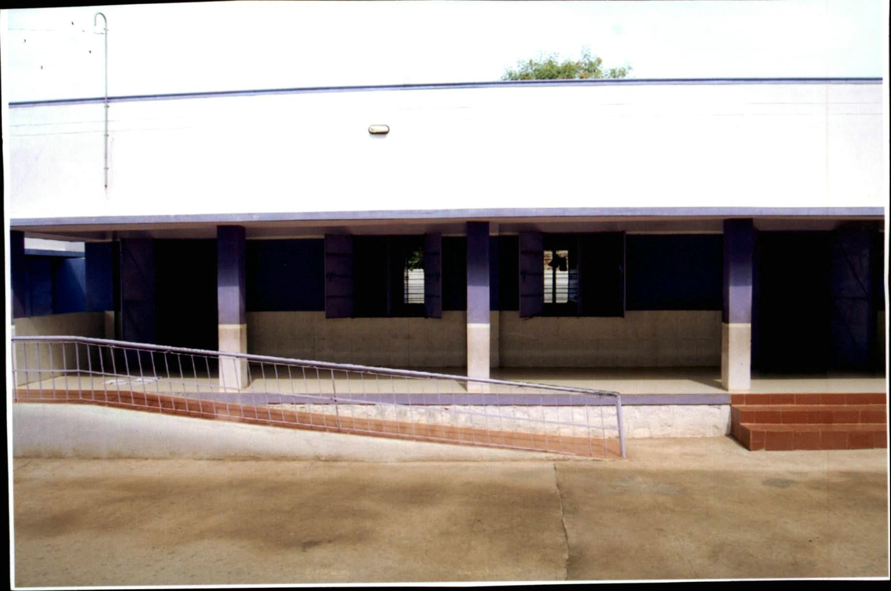
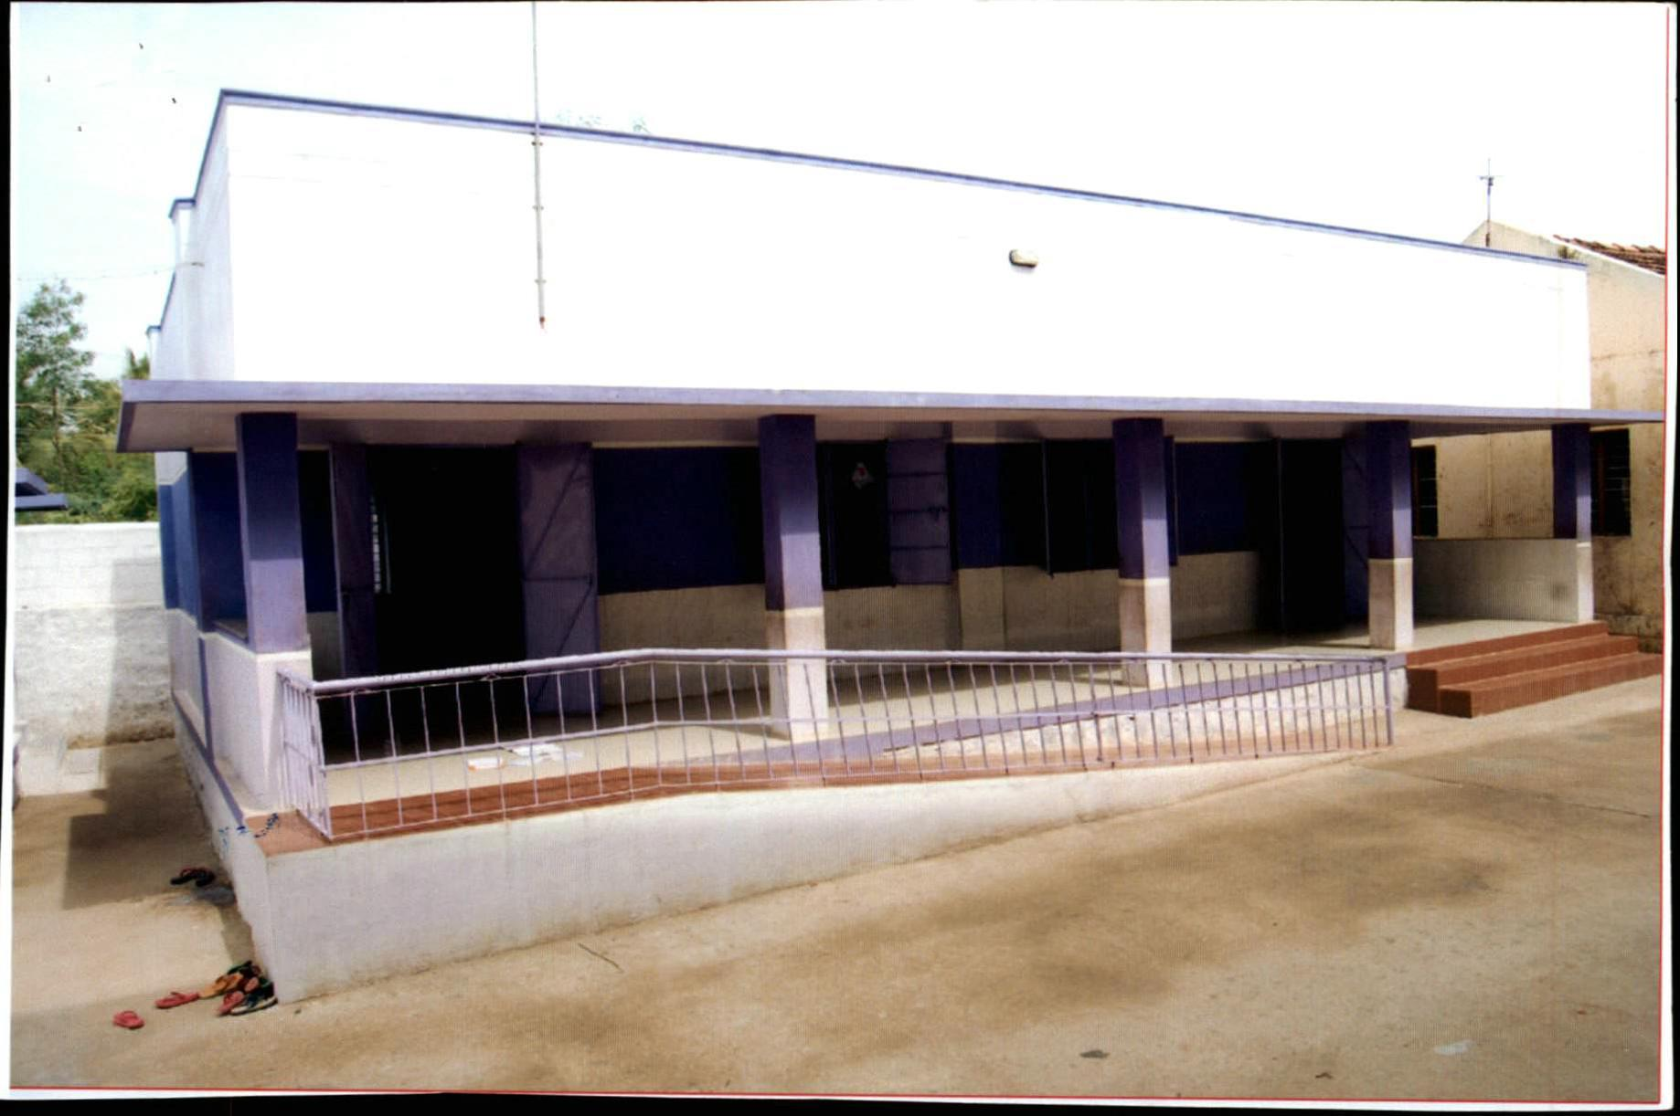
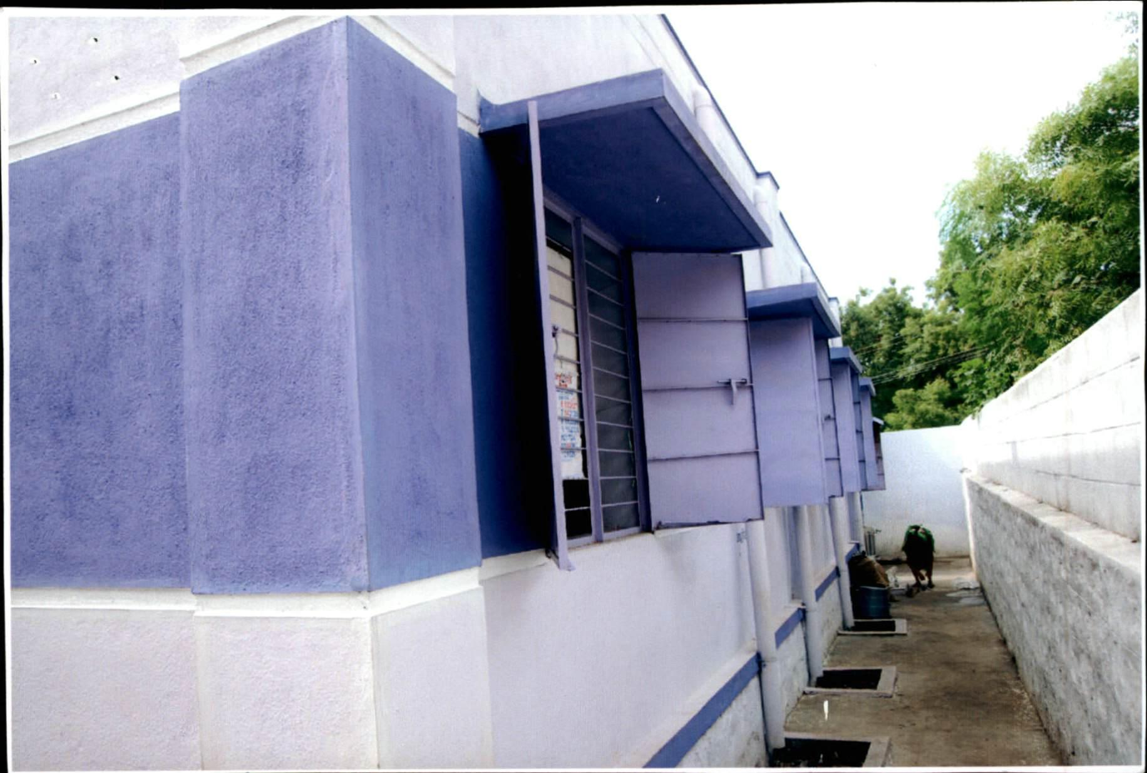

Slide 18
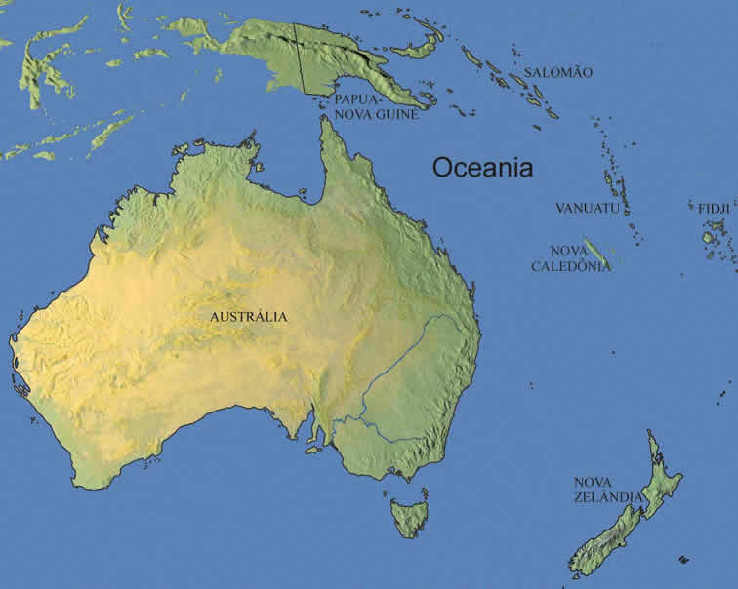

Slide 19
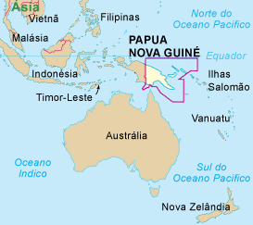

Slide 20
Papua Nova Guiné
Ajuda no ensino fundamental das crianças
A diocese de Wabag ocupa a região montanhosa de Papua Nova Guiné. As paroquias de Kompiam, Mungulep e Muramuni são muito distantes e estão dando prioridade às escolas de ensino fundamentais. Não há ligação por estrada, de modo que tudo precisa ser transportado por avião, ou carregando quase um dia inteiro caminhando.
Cerca de 3.800 crianças entre 5 e 9 anos beneficia-se com este projeto.
O montante oferecido pela Pontifícia Obra da infância e Adolescência Missionária tem sido utilizado na educação das crianças nas áreas distantes, de modo especial em materiais de educação e instrução, retiros, seminários e transportes.
As crianças de Waban estão muito agradecidas e rezam para que o Bom Senhor abençoes a Santa Infância e os benfeitores em seus esforços para ajudar as crianças necessitadas em todo o mundo.

Slide 21
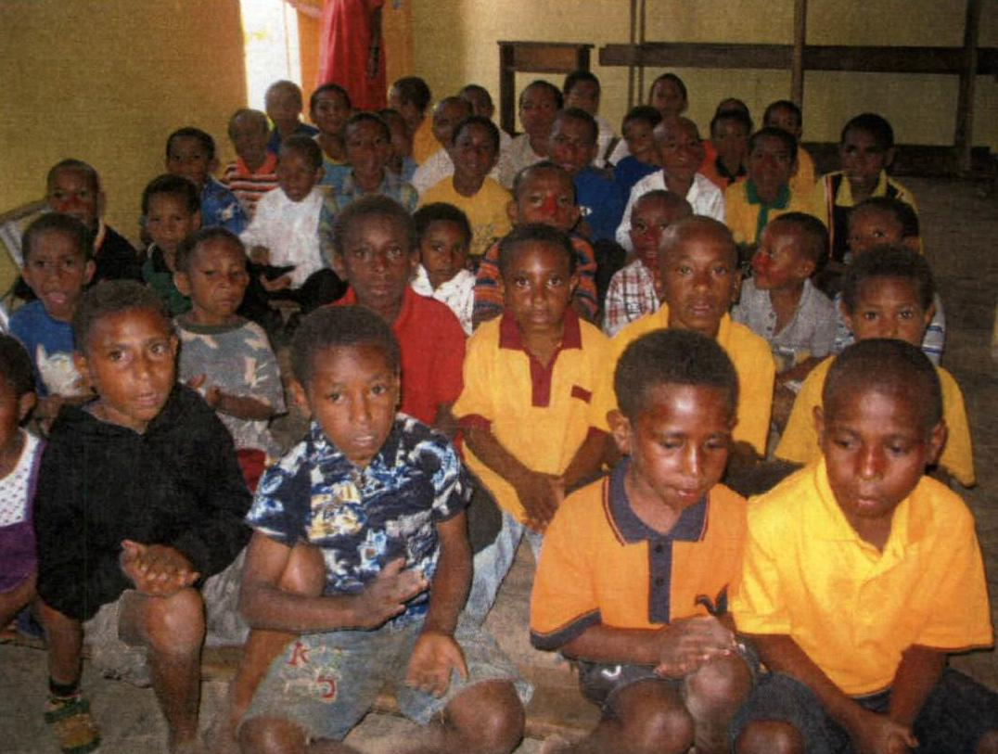
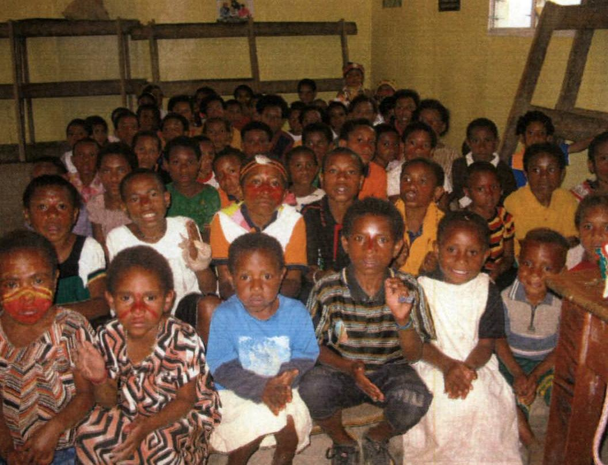

Slide 22
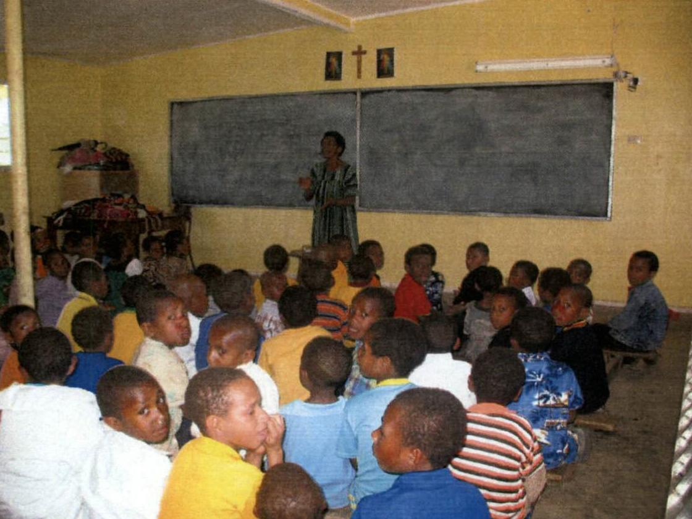
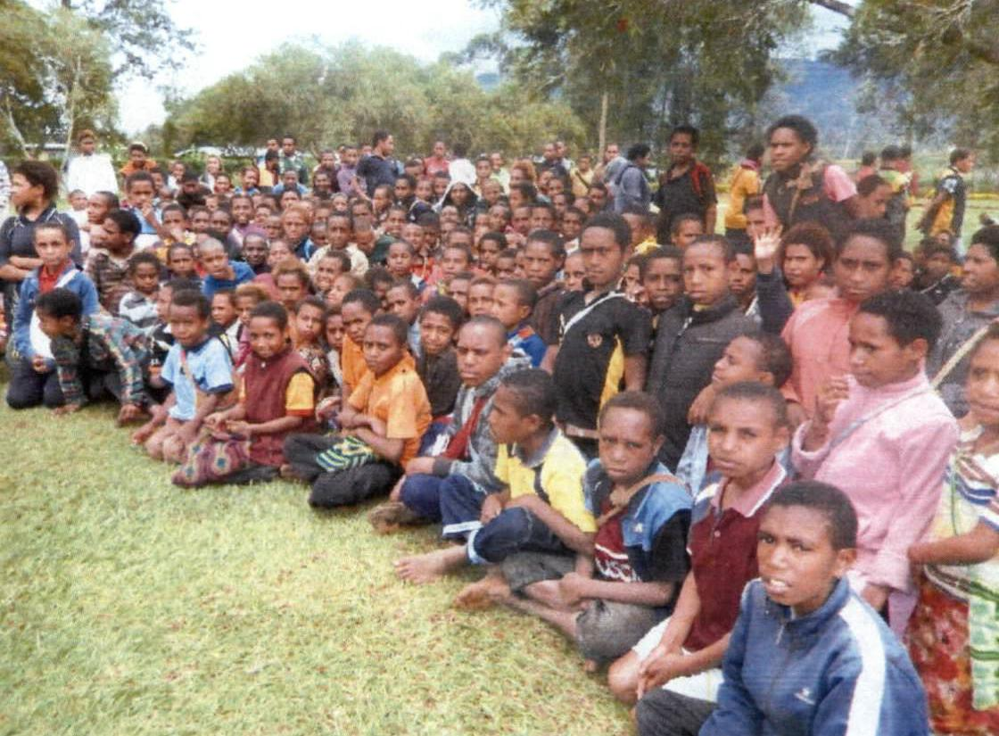

Slide 23
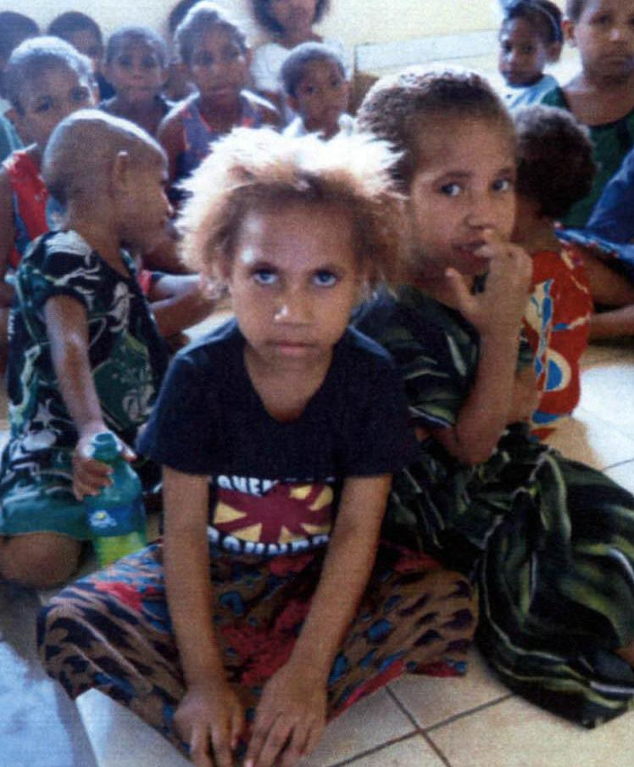
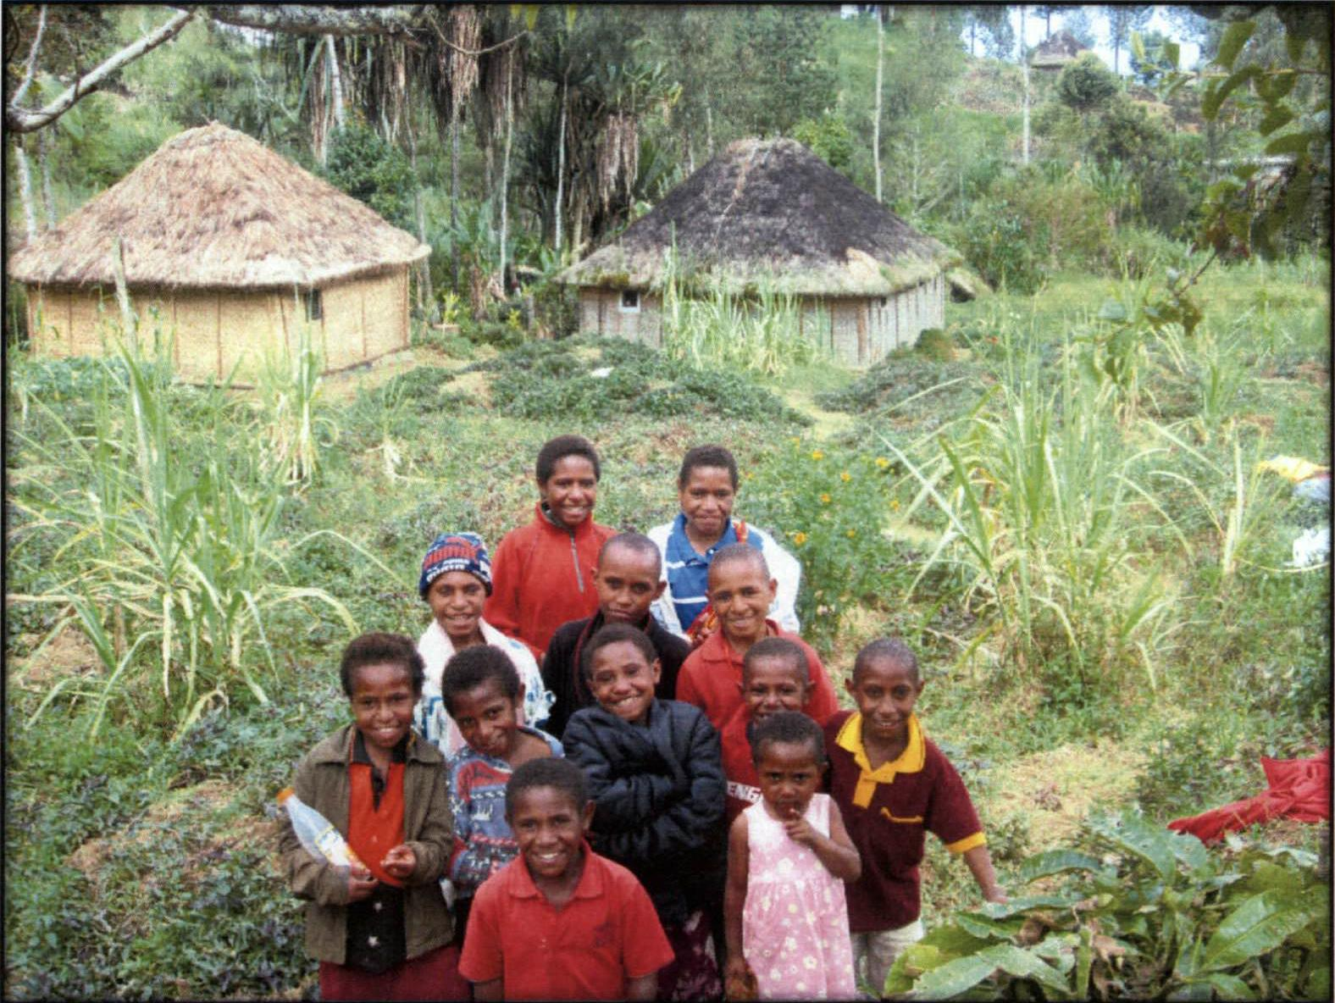

Slide 24
Com o esforço de cada assessor, criança e adolescente continuamos ajudando a outras crianças e adolescentes para que “todos tenham vida e a tenham em abundancia” (Jo 10,10)
http://www.ppoomm.va/index.php?mnu=opere&opera=POSI&lang=ES

